Slide 1


تحلیل استاتیکی غیر خطی سازه های دارای قاب خمشی فولادی در نرم افزار SAP2000
محمد باوندی
خرداد 95

Slide 2

مقدمه تحقیق

Slide 3
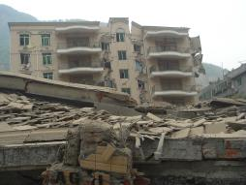
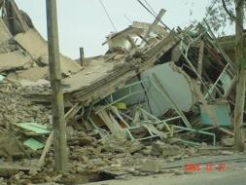
مقدمه تحقیق
به طور متوسط هر سال حدود 10000 نفر در جهان بر اثر زلزله تلف می شوند در مطالعه ای که توسط سازمان یونسکو انجام گرفت نشان میدهد که تلفات مالی ناشی از زلزله از سال 1926 تا 1950 بالغ بر 10 میلیارد دلار برآورد می شود .
در ایران طی هشتاد سال گذشته ،به طور متوسط هر سال یک زلزله با بزرگی 6 ریشتریا بیشتر رخ داده و در همین مدت ،10 بار زلزله ای با بزرگی 7 و بیش از آن اتفاق افتاده است.در زیر به آماری از چند مورد از زلزله های با اهمیت به نقل از سایت پژوهشکده زلزله شناسی اشاره شده است
زلزله طرود (خراسان) در سال 1332 باعث مرگ 9000 نفر و زخمی شدن 54 نفر گشت و 500 واحد مسکونی در این زلزله ویران شد.
زلزله مخربی در سال 1355 به بزرگی 6/4 ریشتر شهر لار مجاور شهر بستک را به لرزه در آورد .در این زلزله 225 نفر کشته و 3000 نفر مجروح شدند.
زلزله 21 مرداد 91 اهر- ورزقان با بزرگای 6/1 در مقیاس امواج پیکری(mb) بیش از 300 نفر کشته و بیش از 4500 نفر مجروح شدند
3

Slide 4
معرفی پروژه
4

Slide 5
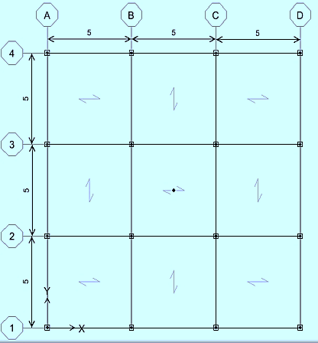
پلان سازه در هر دو طرف دارای 3 دهانه 5 متری می باشد.
5
5
5
5

Slide 6
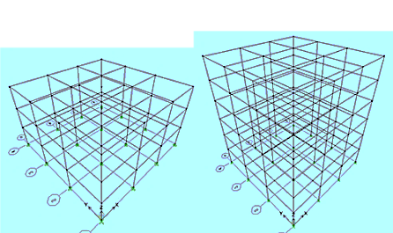
دو ساختمان 3 ،6 طبقه فولادی مد نظر می باشد.
6
6

Slide 7

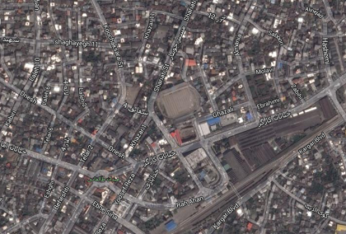
مکان پروژه در مرکز شهرستان قائمشهر واقع است.
نوع زمین زیر ساختمان از تیپ سوم انتخاب شده است.
منطقه با خطر زیاد زلزله در نظر گرفته شده است.
7
7
7

Slide 8
ضرورت تحقیق
8
8

Slide 9

بررسی روش نوین تحت عنوان عملکرد در تحلیل و طراحی سازه ها.
شناخت آسیبهای احتمالی در تغییرات ویرایش آیین نامه زلزله ایران استاندارد 2800.
توضیح عملی و محسوس تر تغییرات آیین نامه زلزله ایران استاندارد 2800 به محققین این امر.
نحوه مشاهده واقعی تشکیل مفاصل پلاستیک و محل آنها بعد از زلزله طراحی متناسب با آیین نامه 2800.
9
9

Slide 10
اهداف کلی و ویژه
10
10

Slide 11
مقایسه ضریب برش پایه سه ساختمان در دو ویرایش آیین نامه زلزله ایران.
مقایسه وزن سه ساختمان در دو ویرایش آیین نامه زلزله ایران
مقایسه برش پایه سه ساختمان دو ویرایش آیین نامه زلزله ایران
مقایسه برش و ممان حداکثر برخی اعضای سه ساختمان دو ویرایش آیین نامه زلزله ایران
مقایسه دریفت سه ساختمان دو ویرایش آیین نامه زلزله ایران
تعیین نمودار پوش اور و درصد عملکردی اعضای سازه‌ای سه ساختمان دو ویرایش‌آیین نامه زلزله ایران
11
11

Slide 12
پیشینه تحقیق
12
12

Slide 13

شکل گیری آیین نامه زلزله ایران از ابتدا تا کنون را توضیح میدهم:
آیین نامه 519
پس از زلزله ويرانگر دهم شهريور 1341 بويين‌زهرا كه بزرگي آن 7/2 در مقياس ريشتر بوده و طي آن 12000 نفر جان خود را از دست دادند، اولين آيين‌نامه زلزله ايران تهيه شد.درسال 1343 سازمان برنامه و بودجه وقت در قالب يك طرح تحقيقاتي گزارشي تحت عنوان «آيين‌نامه موقت حفاظت ساختمانها در برابر زلزله» منتشر نمود. به دنبال آن در وزارت آباداني و مسكن كميته آيين‌نامه دفتر مطالعات و معيارهاي ساختماني تشكيل و جزوه‌اي را تحت عنوان «آيين‌نامه ايمني‌ساختمانها در برابر زلزله» در شهريور 1346 منتشر كرد. در اين آيين‌نامه ساخت ساختمانهاي بيش از سه طبقه و يا مرتفع‌تر از 11 متر منحصراً با اسكلت فولادي يا بتن‌آرمه مجاز دانسته شده است.
اين آيين نامه دو فصل داشت: فصل اول ساختمانهاي با مصالح بنايي و فصل دوم محاسبه ساختمانها در برابرنيروي زلزله. در اين آيين‌نامه كه داراي كميته علمي بود، هر گونه تغيير، اصلاح و تكميل در صلاحيت وزارت آباداني و مسكن دانسته شده بود. آيين‌نامه مذكور در قالب نشريات سازمان برنامه و بودجه وقت (دستورالعملهاي لازم‌الاجرا) در سال 1348 انتشار يافت.
بعد از مدتي فصل دوم اين آيين‌نامه كه مربوط به بارهاي ناشي از زلزله بود به استاندارد ملي ايران شماره 519 «حداقل بار وارده بر ساختمانها» انتقال يافت و اين آيين‌نامه ملاك محاسبه ساختمانها در برابر زلزله قرارگرفت.
13
13

Slide 14

آیین نامه طراحی ساختمانها در برابر زلزله
استاندارد 66-2800
در مركز تحقيقات ساختمان و مسكن كميته‌اي متشكل از گروهي استادان دانشگاه و صاحبنظران تشكيل، پيش‌نويس «آيين‌نامه طرح ساختمانها در برابر زلزله» را تهيه و اولين چاپ آن در بهمن 66 منتشر نمود. اين آيين‌نامه با همكاري مؤسسه استاندارد و تحقيقات صنعتي شماره 2800 به خود گرفت و مجدداً بخش مربوط به بارهاي ناشي از زلزله از استاندارد 519 جدا و اين آيين‌نامه ملاك طراحي ساختمانها در برابر زلزله قرار گرفت.
اين آيين‌نامه به استناد تصويب‌ نامه مورخ 24/7/67 (27/12/67) هيأت وزيران براي اجرا به كليه دستگاههاي اجرايي و شهرداري ها ابلاغ گرديد و بعد از زلزله رودبار و منجيل در سال 1369 اهميت و نقش آن بيش از پيش اثبات گرديد و مورد توجه عموم قرار گرفت و در تمامي ساختمان هايي كه پروانه ساخت از شهرداري اخذ مي‌كردند كم و بيش رعايت شد.
14
14

Slide 15

استاندارد 78-2800
توسعه دانش مهندسي بخصوص مهندسي زلزله در كشور و در دنيا ايجاب مي كرد اين آيين‌نامه جوان تكميل گردد. بر اين اساس در سال 1372 كميته‌اي متشكل از 36 نفر صاحب نظران و استادان دانشگاه در مركز تحقيقات ساختمان و مسكن تشكيل گرديد كه با اجراي پروژه‌هاي تحقيقاتي كاربردي و تشكيل جلسات تخصصي نسبت به بازنگري اين آيين‌نامه اقدام نمود. اين كميته در اسفند 1375 به اخذ دريافت جايزه ويژه از «اولين جشنواره مهندسي ساختمان كشور» نائل شد.
پيش‌نويس اين آيين‌نامه در سال 1378 در يك فراخوان عمومي براي نظرخواهي انتشار يافت و بعد از اصلاح و تكميل و جمع‌بندي مجدد بنا به پيشنهاد مشترک وزارت مسكن و شهرسازي و وزارت كشور در جلسه مورخ 17/9/1378 هيأت وزيران تصويب و ابلاغ شد.
15
15
15

Slide 16
استاندارد 84-2800
براي تدوين ويرايش سوم آيين‌نامه 2800 كميته دائمي تشكيل گرديــد. طبق مصوبات اين جلسه 5 كميته كاري به شرح زير در نظر گرفته شد:
• كميته تخصصي پهنـه‌بـندي
• كميـته تخصصي ژئوتكنيك
• كميته تخصصي سازه
• كميتـه تخصصي طيف طرح
• كميته تخصصي ساختمانهاي بنايي
16
16
16

Slide 17

استاندارد 91-2800
برنامه بازنگری متن آيين نامه برای تهيه ويرايش چهارم تجربه‌ ها و بازخوردهای اجرایی آیین نامه، دستاوردهای علمی در دانش مهندسی زلزله و زلزله شناسی و لزوم استفاده از آخرین نتایج تحقیقات صورت گرفته در داخل کشور از یک طرف و بند 6 تصویب نامه شماره 119138/ت 969 مورخ 27/12/67 هیأت دولت که تجدید نظر در آن را هر 5 سال یکبار بر عهده وزارت مسکن (مرکز تحقیقات ساختمان و مسکن) گذارده است، از طرف دیگر، ضرورت بازنگری این استاندارد را به صورت مستمر روشن می سازد.
17
17
17

Slide 18
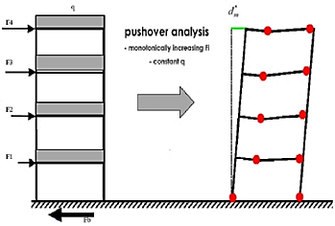
تاریخچه روش تحلیل پوش اور مودال
درسال 2001 روشهای جدیدی به نام تحلیل استاتیکی فزاینده غیر‌خطی مودی (MPA) به منظور بهبود دقت روشهای تحلیل استاتیکی غیر خطی سنتی ارائه شد.این روش قادر است اثر مودهای بالاتر ا ز مود اصلی را در پاسخ نهایی سازه لحاظ کند. بنابراین استفاده ازآن در ارزیابی لرزه ای ساختمانهایی که مشارکت مودهای بالاتر از مود اصلی را در پاسخ نهایی سازه لحاظ کند.بنابراین استفاده از آن در ارزیابی لرزه ای ساختمانهایی که مشارکت مود های بالاتر تعیین کننده است،مانند ساختمانهای بلند و نامنظم از اهمیت خاصی برخوردار است.در سال 2005 با بررسی یک قاب خمشی فولادی مشاهده شد که پس از تسلیم سازه در طی آنالیز پوش اور مود سوم،بام در خلاف جهت اعمال بار جانبی تغییر مکان می دهد.
تاریخچه طراحی بر اساس عملکرد
1969- شکل گیری مفاهیم اولیه بر اساس عملکرد.
1971- تعریف معیارهای طراحی بر اساس عملکرد برای ساختمانهای معمولی.
1977 - تنظیم ضوابط طراحی بر اساس عملکرد برای ساختمانها.
1990 - شکل گیری روش طراحی بر اساس عملکرد بصورت رسمی.
1992 - آماده سازی مجموعه اولیه طراحی لرزه ای سازه بر اساس عملکرد،توسط سازمان FEMA
18
18
18

Slide 19
روش شناسی تحقیق
19
19
19

Slide 20

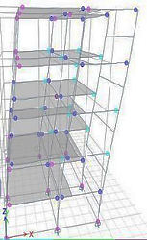
در این بخش مباني و مفاهيم روشهایي كه در این مقاله از آنها استفاده خواهد شد مرور شده است. چون روش این تحقیق برای آنالیز سازه روش پوش اور می باشد در این بخش با توجه به درک تمامی روشهای تحلیل استاتیکی غیر خطی(پوش اٌور) ما تحلیل استاتیکی غیر خطی مودال (MPA) را انتخاب میکنیم و بر مبنای آن عملکرد ساختمان فلزی با شکل پذیری متوسط با توجه به دو ویرایش سوم و چهارم آیین نامه زلزله ایران ،استاندارد 2800 را مورد بررسی قرار می دهیم.
در این رساله ما ابتدا برای درک تفاوت دو ویرایش آیین نامه زلزله ایران استاندارد 2800برای ساختمان قاب فولادی با شکل پذیری متوسط با طبقات 6،3و10 با دهانه 5 متری و ارتفاع 3 متر وزمین نوع 3 ،مقادیر ضریب برش پایه، وزن ساختمان و برش پایه را محاسبه میکنیم و اختلاف آنها را نشان میدهیم و سپس مقادیر حداکثر ممان ها و برش را در چند تیر و ستون به اختیار مقایسه کرده و در انتها عملکرد سازه را باتوجه به آخرین گام پوش و تشکیل مفاصل پلاستیک بررسی نموده و اعلام میداریم آیا سازه می تواند در بعد از تغییر مکان مجاز آیین نامه ای در محدوده ایمنی باشد و سازه خراب نشود یا خیر.
20
20
20

Slide 21
نتایج و یافته‌های تحقیق
21
21
21

Slide 22
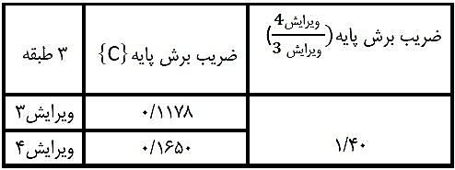
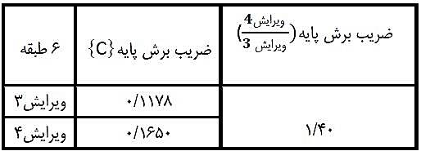
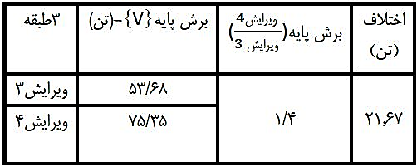
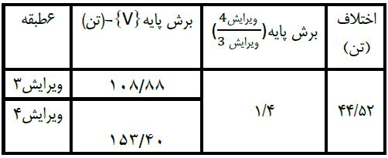
الف) مقایسه ضرایب برش پایه و برش پایه دو ویرایش آیین نامه 2800
22
22
22

Slide 23
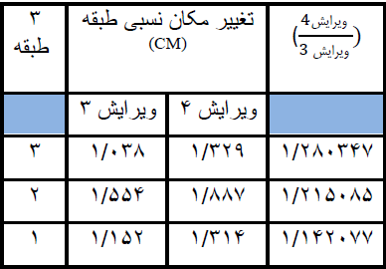
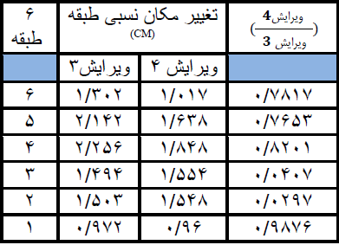
ب)محاسبه تغییر مکان نسبی طبقات در دو ویرایش آیین نامه 2800
- ساختمان 3 طبقه
- ساختمان 6طبقه
23
23
23

Slide 24
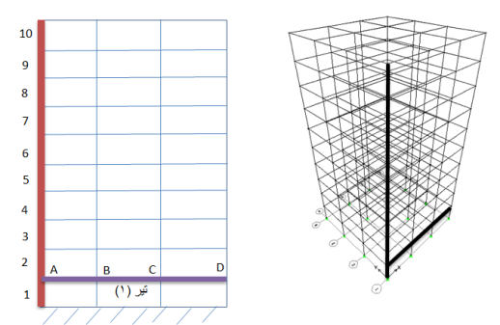
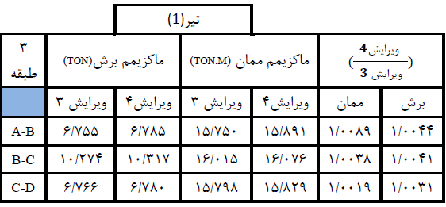
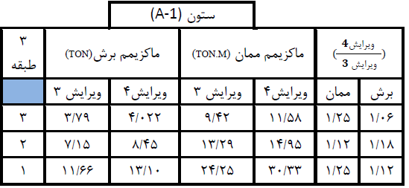
د-تعیین مقادیر برش و ممان حداکثر درچند تیر و ستون
ساختمان 3 طبقه
24
24
24

Slide 25
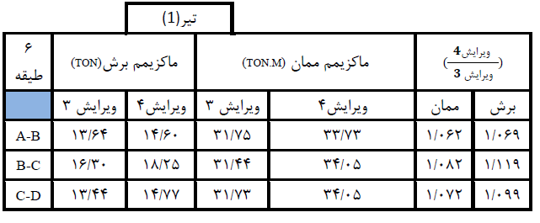
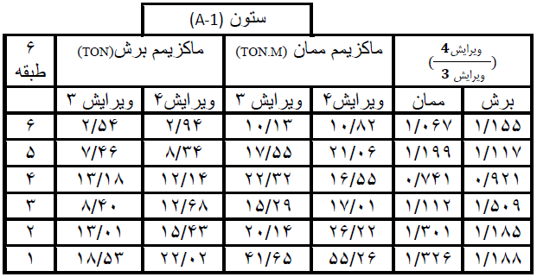
ساختمان 6 طبقه
25
25
25

Slide 26
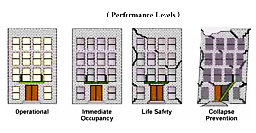
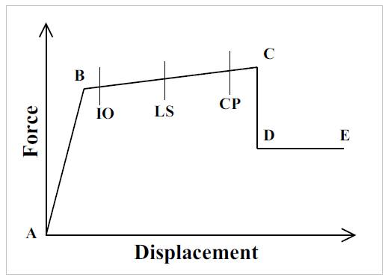
ه-تعیین عملکرد اجزای سازه ای در ساختمانهای مورد تحقیق
IO=Immediate occupancy
LS=Life Safety
CP=collapse prevention
26
26
26

Slide 27
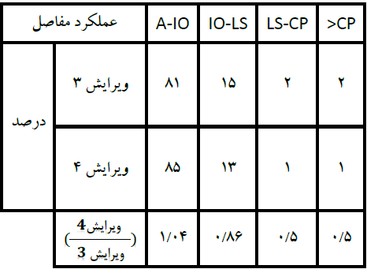
ساختمان 3 طبقه
27
27
27
27

Slide 28
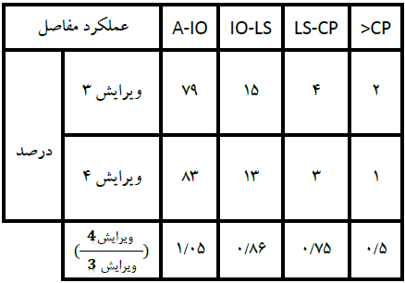
ساختمان 6 طبقه
28
28
28

Slide 29
جمع بندی وپیشنهادات
29
29
29
29

Slide 30
1)‌ با توجه آنالیز انجام شده برای سه ساختمان سه، شش و 10 طبقه با قاب خمشی فولادی و مقایسه هر کدام از ساختمان ها با دو ویرایش سوم و چهارم آیین نامه زلزله ایران استاندارد 2800 دیده می‌شود ضریب برش پایه ساختمان سه طبقه 1.4 برابر و ساختمان شش طبقه 1.4 و ساختمان 10 طبقه 1.23 برابر شده و همچنین این تغییرات در مورد برش پایه ساختمان هم می‌باشد.که همگی نشان ازافزایش در ویرایش چهارم دارند.
2)‌ نگاه کلی به دریفت سه ساختمان سه ، شش و 10طبقه و مقایسه هر کدام از آنها با دو ویرایش چهارم و سوم آیین نامه 2800 ایران نشان می‌دهد کاملا در مورد سازه سه طبقه این افزایش در دریفت در ویرایش چهارم نسبت به سوم به خوبی خود را نشان می‌دهد ولی با نظر به این که می‌دانیم در واقع ما در ویراش چهارم همان ساختمان ویرایش سوم را مورد مقاوم سازی قرار دادیم لذا در ساختمان شش و 10 طبقه دیده می‌شود مقادیر دریفت در اکثر طبقات نزدیک به هم شدند و لذا افزایش ضریب برش پایه نقش چندانی در افزایش دریفت نشان نمی‌دهد.
3)‌ مقادیر حداکثر ممان و برش در تیر و ستون‌های در نظر گرفته شده همگی رشد 1 تا 1.7 را در تغییر ویرایش سوم به چهارم آیین نامه زلزله ایران استاندارد 2800 را نشان می‌دهند. این امر نشان دهنده این است که تغییر ویرایش آیین نامه سبب رفتار واقعی تر سازه هنگام زلزله شده که در این صورت باید سازه مورد مقاوم سازی قرار بگیرد دلیل این امر افزایش ممان و برش در اعضای قاب فولادی مورد بررسی بوده است.
30
30
30
30

Slide 31
4) دیده شده ما بین دو ویرایش همواره در اثر مقاوم سازی، ویرایش چهارم دارای وزن سازه‌ای بیشتری بود درصورتی که ساختمان و نوع سیستم سازه ای آن یکسان می‌باشد و در ساختمان سه طبقه، در حدود یک تن افزایش وزن داشتیم همچنین در ساختمان شش و 10 طبقه به ترتیب حدود پنج و 11 تن این افزایش وزن را شاهد بودیم.
5) با مقاوم‌سازی سازه در اثر تغییر ویرایش سوم به چهارم درصد بیشتری از اعضا در رنج عملکردی قابلیت استفاده بی وقفه قرار گرفته‌اند و رشد 4 تا 10 درصدی را شاهد بوده‌ایم. اما افت 14 درصدی را برای منطقه قابلیت استفاده بی وقفه تا ایمنی جانی داشتیم و همچنین افت 19 تا 50 درصدی را برای ناحیه ایمنی جانی تا آستانه فروریزش سازه مشاهده می‌کنیم و برای عملکرد سازه در بالاتر از ناحیه آستانه فروریز افت 50 تا 75 درصدی مشاهده کرده‌ایم.
31
31
31
31

Slide 32
1-با توجه به انتخاب مدلهای خاص سازه‌ای در بخش محاسبات این پژوهش که دارای ساختار هندسی منظمی بوده توصیه می‌گردد در ادامه تحقیق از مدل سازی سازه های نامنظم در همان شرایط ساختگاه و سیستم سازه‌ای استفاده شود تا نتایج محاسباتی به صورت گسترده‌تر و کاربردی تر ارائه گشته و عملکرد منطقی‌تر و دقیق‌تری از این نوع سازه ها ارائه گردد.
2- در ادامه این پژوهش توصیه می‌گردد با توجه به رفتار غیر خطی سازه ها در زلزله های شدید از تحلیل ‌دینامیکی غیر خطی نیز استفاده شده تا نتایج کامل تری حاصل گردد، ضمناً لازم است از تحلیل دینامیکی با استفاده از تاریخچه زمانی شتاب ناشی از زلزله های مختلف نیز استفاده به عمل آید.
3-بررسی رفتار سازه های متشکل از انواع سیستم های مقاوم جانبی همراه با قابهای خمشی و بدون آن نیز از اولویت برخوردار است تا بدین وسیله بتوان تاثیر این نوع سیستمهای مقاوم جانبی در سازه ها با یکدیگر مقایسه شود.
4-در ادامه این پژوهش لازم است علاوه بر ساختمانهای با اسکلت فلزی، ساختمانهای بتنی نیز مورد استفاده قرار گیرد و عملکرد انواع این نوع قابها نیز بررسی گردد.
5-توصیه می‌شود از خروجی تحلیل پوش اور مقدار ضریب رفتار ساختمان را محاسبه نمایید و آن را با مقادیر دو ویرایش آیین نامه 2800 ایران مقایسه نمایید و اختلاف آنهارا بیان کنید.
32
32
32
32

Slide 33
6-توصیه می‌شود در ادامه پژوهش از سازه های دارای عدم تقارن یاد سازه هایH شکل و صلیبی شکل استفاده به عمل آید همچنین اثر توزیع نامناسب بادبندها و سخت کننده ها در پلان طبقات، تاثیر جابجایی طبقه کوتاه و بلند در تراز طبقات، تاثیر بارگذاری نامتقارن در سازه بی نظمی به علت وجود انواع سیستمهای سازه ای و تاثیر انواع دیافراگم های افقی (سقف) و همچنین رفتار انواع اتصالات در تحلیل دینامیکی آنها و مواردی از این دست بررسی به عمل آید.
7- توصیه می‌شود موارد مورد بررسی در آیین نامه زلزله ایران را با آیین نامه زلزله آمریکا مورد مقایسه قرار دهید و تفاوت این دو آیین نامه را با یکدیگر بیان کنید.
33
33
33
33
33

Slide 34
مراجع
34
34
34
34

Slide 35
عنوان
35
35
35
35
35

